Slide 1
Étude historique : la Révolution française 1789-1799, première révolution
Consignes : travail en groupes de 4, restitution à l’oral devant la classe. Voici un diaporama pour comprendre le processus révolutionnaire français qui se déroule sur une dizaine d’années, de 1789 à 1799 en France. Vous avez les principales informations historiques qui sont classées selon trois temps forts de la révolution. Mais les documents iconographiques qui s’y rattachent ont été éparpillés. A vous de les placer sur les bonnes diapositives. Après avoir terminé le diaporama, répartissez-vous les diapositives pour votre oral devant la classe.
Aide : ne bougez pas les textes et conservez les documents à la bonne dimension ! Si un document ne rentre pas, c’est qu’il doit être placé sur une autre diapositive.
Temps d’activité en classe 2h + 1 semaine à la maison pour finaliser et maîtriser les informations.
Restitution orale durant 2h.
Compétences HG :
Se repérer dans le temps, situer des événements
Analyser et comprendre un document
Raisonner, justifier une démarche et les choix effectués
Pratiquer différents langages en HG
Compétences numériques :
Création de contenus, utilisation de l’IA

Slide 2
Classe de 4ème Thème 1 Sous-thème 3 # La Révolution française : nouvel ordre politique et société révolutionnée en France et en Europe
Introduction : qu’est-ce qu’une révolution ?
Ni une révolte, ni un coup d’État, ni une insurrection
Masse qui renverse un régime
Rupture = force, action illégale, violence
Peuple = source légitime du nouveau pouvoir
La révolution politique est liée à la notion de souveraineté populaire
La révolution est réussie si le changement complet (radical) est effectué
La violence illégale devient légitime
Notes:
OLI

Slide 3
Classe de 4ème Thème 1 Sous-thème 3 # La Révolution française : nouvel ordre politique et société révolutionnée en France et en Europe
Des Français divisés : contre la révolution, pour la révolution…
Contre-révolutionnaires
+ en + révolutionnaire
Radicaux pour la démocratie et sociaux
Libéraux
Plus de roi
Libéraux et monarchistes alliés
- en - révolutionnaire
LOUIS XVI
1754-1793
Charles Philippe, comte d’Artois
1757-1836
contre la révolution
Monarchie absolue,
Contre-révolutionnaires
Roux
1752-1794
Hébert
1757-1794
Robespierre
1758-1794
Danton
1759-1794
De La Fayette
1757-1834
Du + RÉVOLUTIONNAIRE au – RÉVOLUTIONNAIRE

Slide 4
Classe de 4ème Thème 1 Sous-thème 3 # La Révolution française : nouvel ordre politique et société révolutionnée en France et en Europe
1789-1799 : 10 ans de révolution
Le serment du jeu de Paume le 20 JUIN 1789
La Prise des Tuileries le 10 août 1792
4

Slide 5
Classe de 4ème Thème 1 Sous-thème 3 # La Révolution française : nouvel ordre politique et société révolutionnée en France et en Europe
1789-1792 : UN NOUVEAU RÉGIME, une monarchie constitutionnelle
L’ordre monarchique traditionnel est renversé (« Ancien Régime »)
La souveraineté est transmise du ROI à la NATION
Avant 1789,
2 ordres privilégiés, c’est l’« Ancien Régime »
Après 1789, abolition des privilèges
5

Slide 6
Classe de 4ème Thème 1 Sous-thème 3 # La Révolution française : nouvel ordre politique et société révolutionnée en France et en Europe
1789-1792 : UN NOUVEAU RÉGIME, une monarchie constitutionnelle
Les pouvoirs sont divisés
Libertés fondamentales données, c’est la révolution des droits de l’homme : liberté de penser, de circuler, de croire.
Libertés économiques : liberté de commercer, de s’installer, de circuler.
Abolition des 3 ordres et des privilèges : c’est l’égalité civile de tous devant la loi, l’impôt et l’emploi.
Article 3
Le principe de toute souveraineté réside essentiellement dans la nation. Nul corps, nul individu ne peut exercer d'autorité qui n'en émane expressément.
Article 4
La liberté consiste à pouvoir faire tout ce qui ne nuit pas à autrui […]
Article 10
Nul ne doit être inquiété pour ses opinions, même religieuses, pourvu que leur manifestation ne trouble pas l'ordre public établi par la loi.
Article 11
La libre communication des pensées et des opinions est un des droits les plus précieux de l'homme : tout citoyen peut donc parler, écrire, imprimer librement, sauf à répondre de l'abus de cette liberté dans les cas déterminés par la loi.
Article 16
Toute société dans laquelle la garantie des droits n'est pas assurée, ni la séparation des pouvoirs déterminée, n'a point de Constitution.
6

Slide 7
Classe de 4ème Thème 1 Sous-thème 3 # La Révolution française : nouvel ordre politique et société révolutionnée en France et en Europe
1789-1792 puis 1795-1799 : la RÉVOLUTION est LIBÉRALE
La NATION est souveraine, pas le PEUPLE
Système censitaire de vote
Projet social limité, assistance plutôt que redistribution
En 1789, les élus du tiers état étaient élus par des chefs de foyer âgés de plus de 25 ans et payant l'impôt.
La Constitution de 1791 maintient ce suffrage censitaire.
Durant la période du Directoire entre 1795 et 1799, les membres du Conseil des Cinq-cents étaient élus au suffrage censitaire par les citoyens de chaque canton, hommes majeurs de vingt et un ans, payant une contribution directe.
7

Slide 8
Classe de 4ème Thème 1 Sous-thème 3 # La Révolution française : nouvel ordre politique et société révolutionnée en France et en Europe
1789-1792 puis 1795-1799 : la RÉVOLUTION est LIBÉRALE
La NATION est souveraine, pas le PEUPLE
Maintien de l’esclavage
Lors de la Révolution française, l’abolition de l’esclavage et de la traite négrière est revendiquée par nombre de députés des États généraux, comme l’abbé Grégoire, Lafayette, Condorcet, Marat, La Rochefoucauld ou Mirabeau.
L’article 1er de la Déclaration des droits de l’Homme semble interdire l’esclavage mais le Préambule (sorte d’introduction) précise que la déclaration s’adresse à tous les « membres du corps social » dont ne font pas partie les esclaves.
De plus, l’article 17 dit le caractère sacré de la propriété : il maintient dans « ses droits » le propriétaire de ses biens meubles que sont les esclaves. Donc, les principes de 1789 ne sont pas appliqués dans les colonies.
8

Slide 9
Classe de 4ème Thème 1 Sous-thème 3 # La Révolution française : nouvel ordre politique et société révolutionnée en France et en Europe
1792-1794 : la République remplace la monarchie,
la révolution est menacée
Après la prise des Tuileries le 10 août 1792 la monarchie est suspendue.
Le 21 septembre 1792 la république est proclamée.
Mais le gouvernement doit faire face aux multiples troubles (voir diapositive suivante).
Les révolutionnaires appelés les Sans-Culottes réclament des mesures d'exception pour résoudre la crise multiple à laquelle le pays est alors confronté : c’est la Terreur.
Qui sont les sans-culottes ?
Viennent surtout de la petite bourgeoisie : artisans, boutiquiers, domestiques, professions libérales.
Connaissent très bien le quartier dans lequel ils vivent
9

Slide 10
Classe de 4ème Thème 1 Sous-thème 3 # La Révolution française : nouvel ordre politique et société révolutionnée en France et en Europe
1792-1794 : la République remplace la monarchie, la révolution est menacée
Le gouvernement doit faire face aux multiples troubles que connaît alors la France :
révolte des contre-révolutionnaires, guerre extérieure menée par les puissances monarchistes d'Europe.
10

Slide 11
Classe de 4ème Thème 1 Sous-thème 3 # La Révolution française : nouvel ordre politique et société révolutionnée en France et en Europe
1792-1794 : la République remplace la monarchie, la révolution est menacée
Le roi Louis XVI, qui avait tenté de s’enfuir à l’étranger en 1791, est condamné en janvier 1793. Reconnu coupable de trahison à une forte majorité, il est condamné à la mort immédiate par 387 voix contre 288 en faveur d’une mort différée et 46 pour l’emprisonnement. Le 21 janvier 1793, la guillotine est installée place de la Révolution (actuelle place de la Concorde) pour assurer le maintien de l’ordre.
« Louis XVI, avec son confesseur Edgeworth, un instant avant sa mort, le 21 janvier 1793. » Estampe de J.-F. Cazenave (1794 ?)
11

Slide 12
Classe de 4ème Thème 1 Sous-thème 3 # La Révolution française : nouvel ordre politique et société révolutionnée en France et en Europe
1792-1794 : la RÉVOLUTION est DÉMOCRATIQUE et SOCIALE (RADICALE)
Suffrage universel masculin
Constitution intégrant des formes de démocratie directe
Proclamation des droits sociaux (pour les chômeurs, les malades, les personnes fragiles)
Suppression de l’esclavage
Maximum des prix, pour aider les plus pauvres à manger (politique sociale)
Pour la République, le PEUPLE est souverain
12

Slide 13
Classe de 4ème Thème 1 Sous-thème 3 # La Révolution française : nouvel ordre politique et société révolutionnée en France et en Europe
1792-1794 : la RÉVOLUTION est DÉMOCRATIQUE et SOCIALE (RADICALE)
La Déclaration des Droits de l'Homme et du Citoyen de 1793
Article 21. - Les secours publics sont une dette sacrée. La société doit la subsistance aux citoyens malheureux, soit en leur procurant du travail, soit en assurant les moyens d'exister à ceux qui sont hors d’état de travailler. [sécurité sociale]
Article 22. – L’instruction [l’école] est le besoin de tous. La société doit favoriser de tout son pouvoir les progrès de la raison publique, et mettre l'instruction à la portée de tous les citoyens.
Article 25. - La souveraineté réside dans le peuple ; elle est une et indivisible, imprescriptible et inaliénable.
Article 29. - Chaque citoyen a un droit égal de concourir à la formation de la loi et à la nomination de ses mandataires ou de ses agents. [suffrage universel masculin]
13

Slide 14
Classe de 4ème Thème 1 Sous-thème 3 # La Révolution française : nouvel ordre politique et société révolutionnée en France et en Europe
1792-1794 : la RÉVOLUTION est DÉMOCRATIQUE et SOCIALE (RADICALE)
Suppression de l’esclavage le 4 février 1794
Le décret décide l'abolition de l'esclavage des « Nègres » (mais pas explicitement de la traite) dans toutes les Colonies
Décret nº 2262 de la Convention nationale, du 16 pluviôse an II de la République française, une et indivisible qui abolit l'esclavage des Nègres dans les colonies
La Convention nationale déclare que l’esclavage des Nègres, dans toutes les Colonies, est aboli ; en conséquence elle décrète que tous les hommes, sans distinction de couleur, domiciliés dans les colonies, sont citoyens Français, et jouiront de tous les droits assurés par la constitution.
14

Slide 15
Classe de 4ème Thème 1 Sous-thème 3 # La Révolution française : nouvel ordre politique et société révolutionnée en France et en Europe
1789-1799 : les acquis de la RÉVOLUTION
Politiques. La Révolution impose la séparation des pouvoirs. Il n’y a plus de monarchie absolue. Les hommes riches votent et élisent leurs représentants qui siègent à l'assemblée. Les femmes, les pauvres ne votent pas.
Sociaux et civiques. Le peuple obtient des libertés et l'égalité. Le 26 août 1789, la Déclaration des droits de l'homme et du citoyen est adoptée comme préambule à la Constitution : égalité des droits, liberté d'opinion et de la presse, respect de la propriété. Les anciens privilèges sont abolis. La Marseillaise est l'hymne national. L'école est publique, le mariage civil existe et le divorce est possible. Mais à partir de 1795, la révolution n’accorde plus de droits sociaux (aide aux plus fragiles par exemple).
Administratifs. Les départements sont créés avec chacun leur ville principale. La loi est la même pour tous sur tout le territoire.
Économiques. Tous les citoyens paient un impôt en fonction de leur revenu. L’industrie et le commerce sont libéralisés : tous peuvent en faire leur métier. Les droits de douane et les péages sont supprimés à l'intérieur de la France, favorisant le commerce. Les systèmes de mesure sont unifiés, avec la création du mètre et du système décimal. Des unités communes apparaissent : le gramme, le litre…
Judiciaires. Le principe de la présomption d'innocence est reconnu. L’organisation des tribunaux est simplifiée.
Religieux. Les biens du clergé sont confisqués et vendus par l’État. Avec la constitution civile du clergé, les prêtres sont des fonctionnaires payés par l'Etat.
15

Slide 16
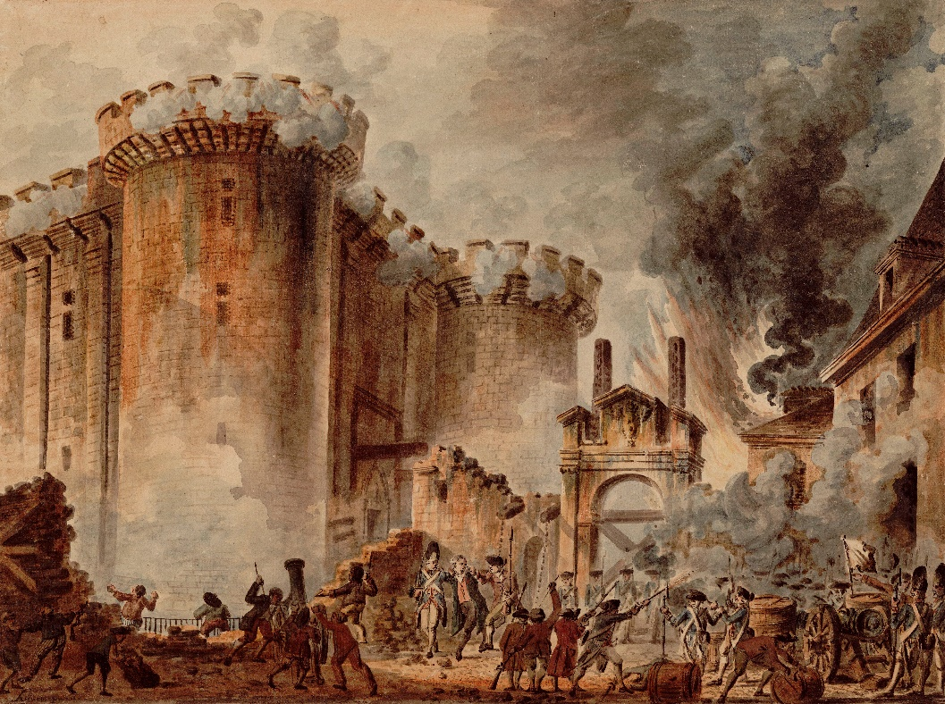
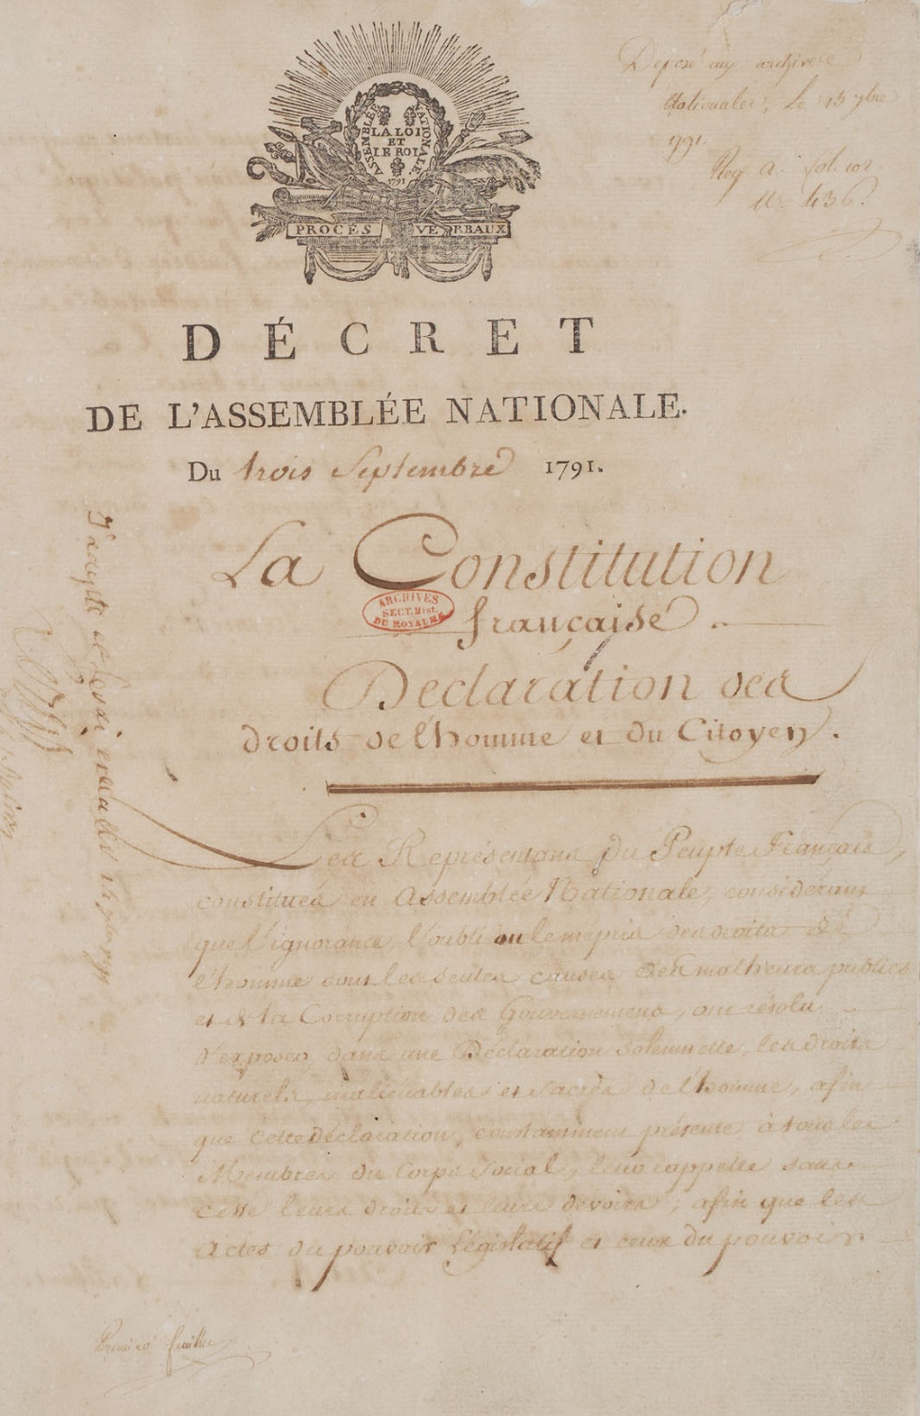
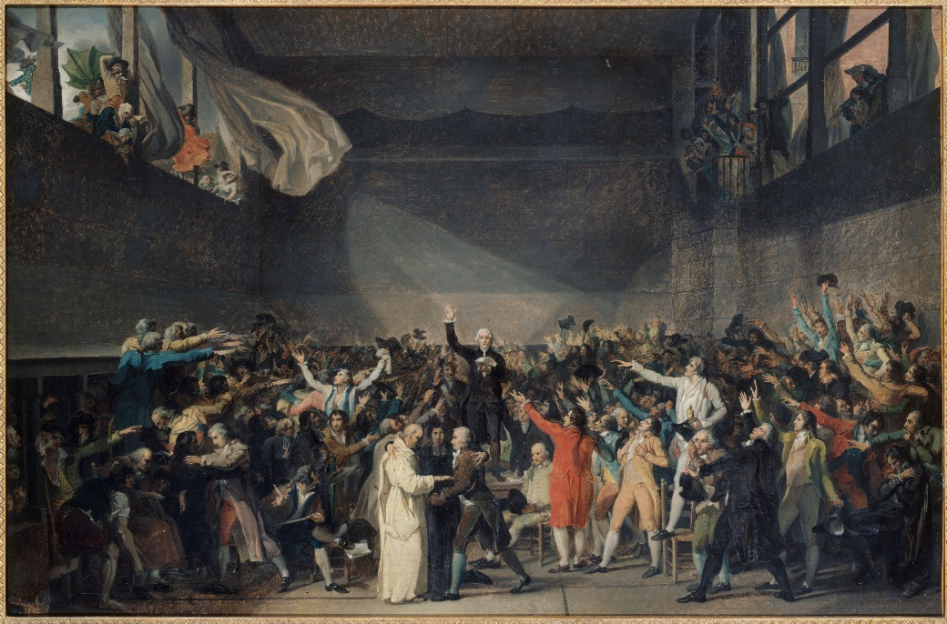
Classe de 4ème Thème 1 Sous-thème 3 # La Révolution française : nouvel ordre politique et société révolutionnée en France et en Europe
16

Slide 17
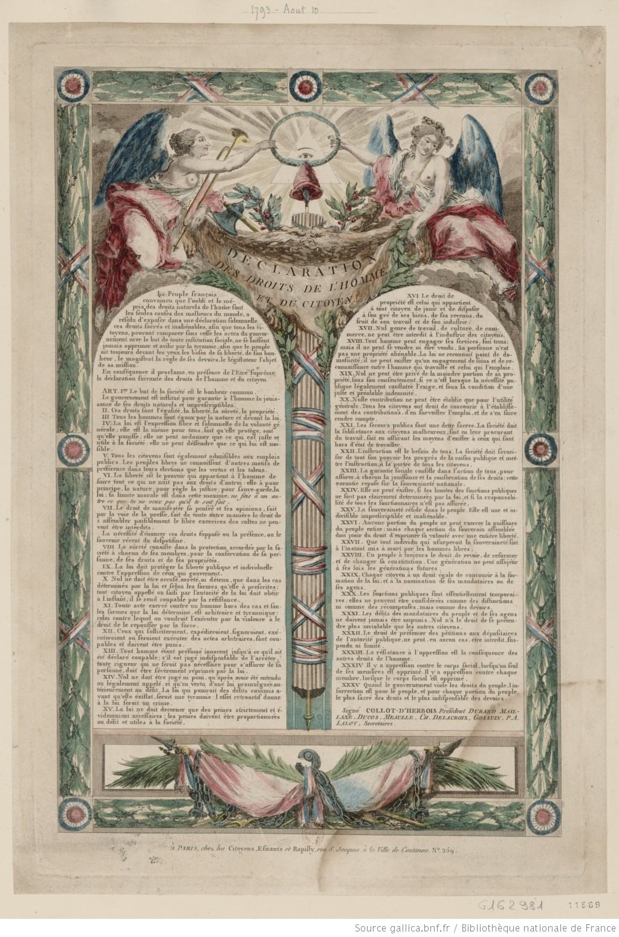
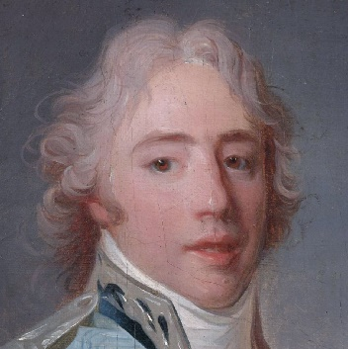
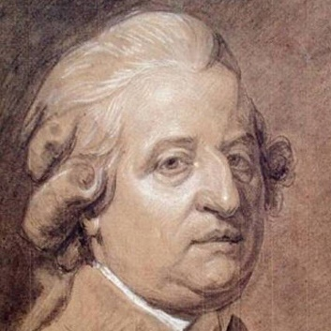
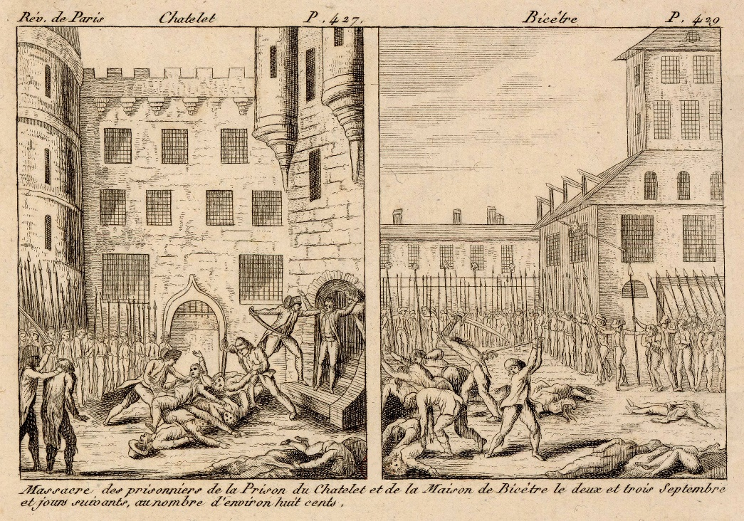
Classe de 4ème Thème 1 Sous-thème 3 # La Révolution française : nouvel ordre politique et société révolutionnée en France et en Europe
17

Slide 18
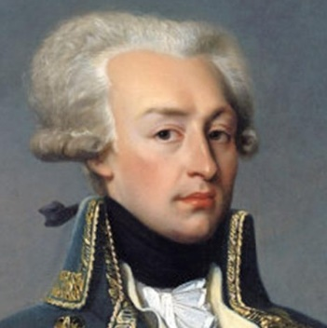
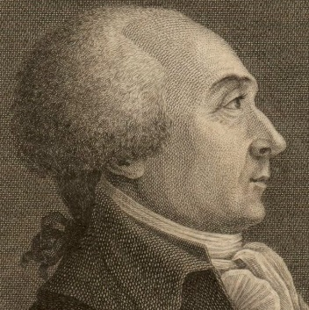
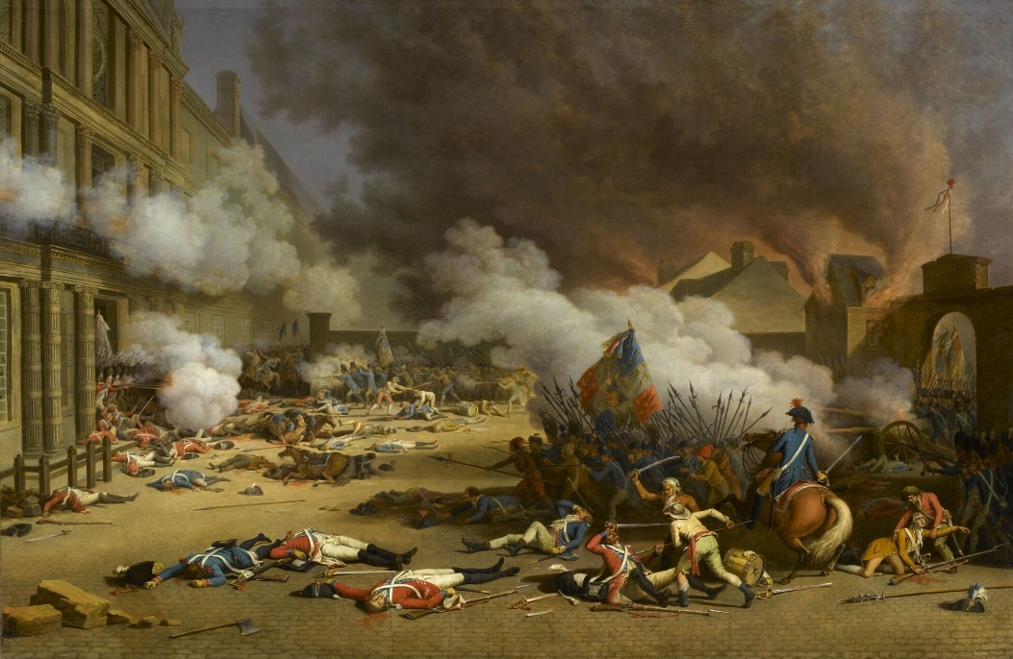
Classe de 4ème Thème 1 Sous-thème 3 # La Révolution française : nouvel ordre politique et société révolutionnée en France et en Europe
18

Slide 19
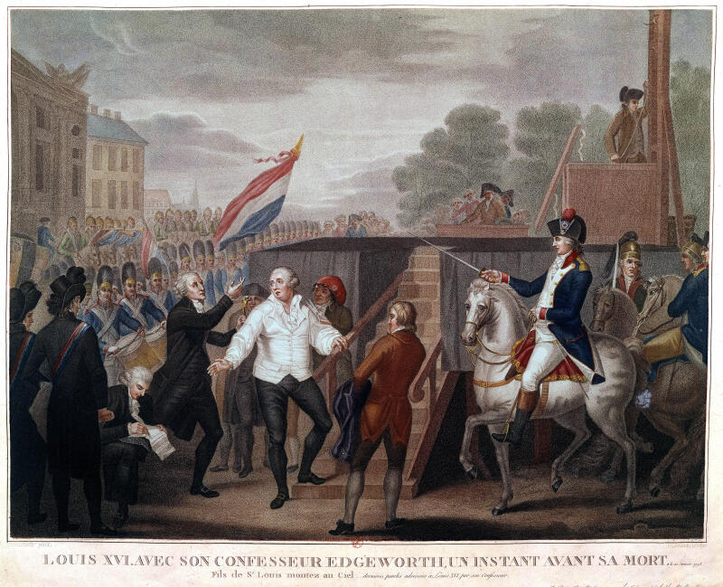
Classe de 4ème Thème 1 Sous-thème 3 # La Révolution française : nouvel ordre politique et société révolutionnée en France et en Europe
19

Slide 20
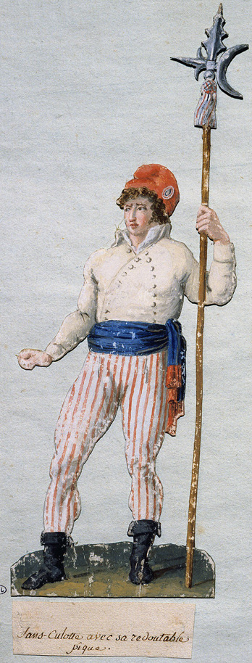
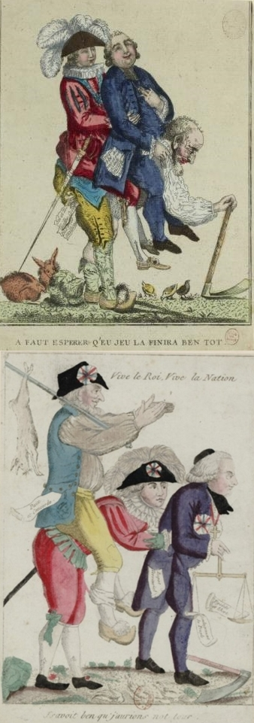
Classe de 4ème Thème 1 Sous-thème 3 # La Révolution française : nouvel ordre politique et société révolutionnée en France et en Europe
20

Slide 21
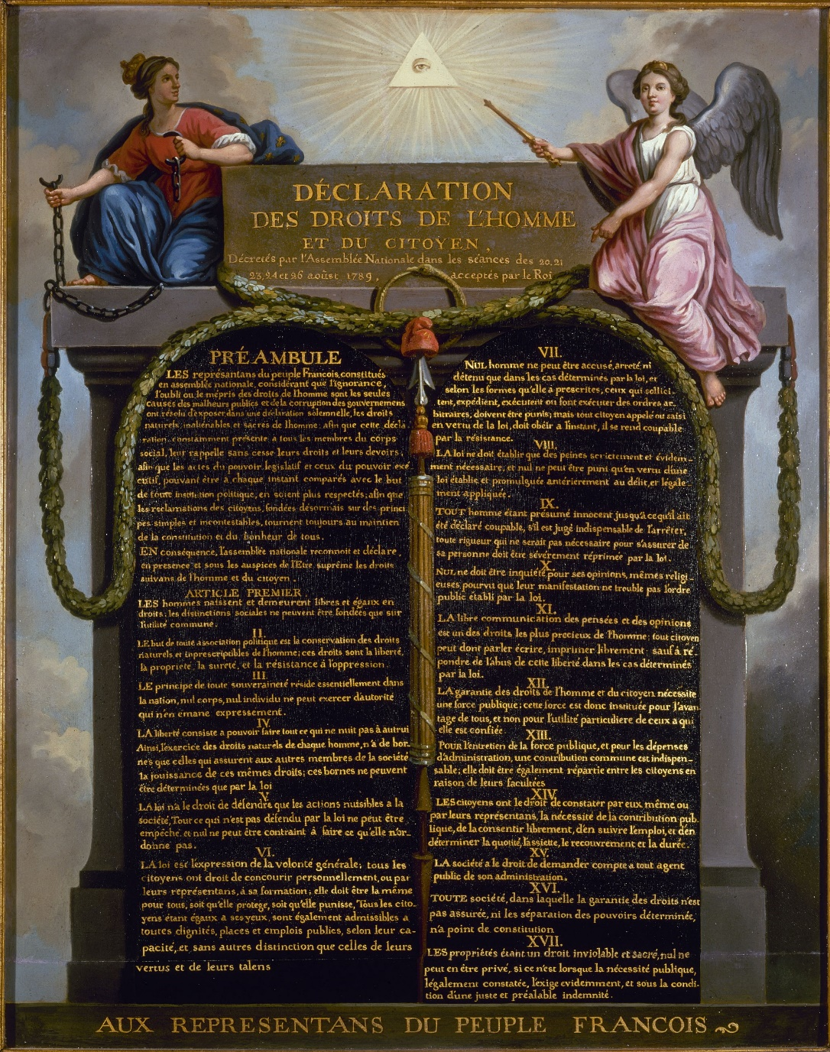
Classe de 4ème Thème 1 Sous-thème 3 # La Révolution française : nouvel ordre politique et société révolutionnée en France et en Europe
21

Slide 22
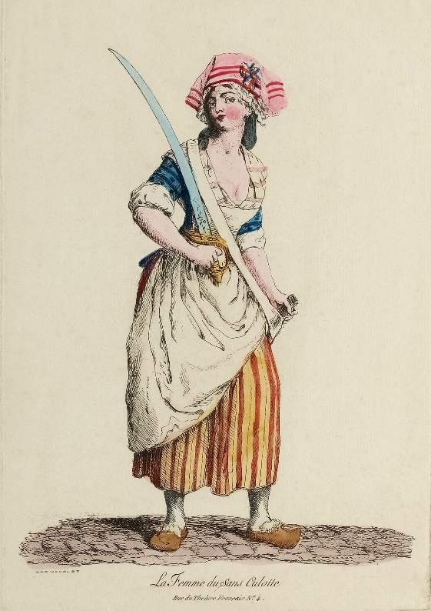
Classe de 4ème Thème 1 Sous-thème 3 # La Révolution française : nouvel ordre politique et société révolutionnée en France et en Europe
22

Slide 23
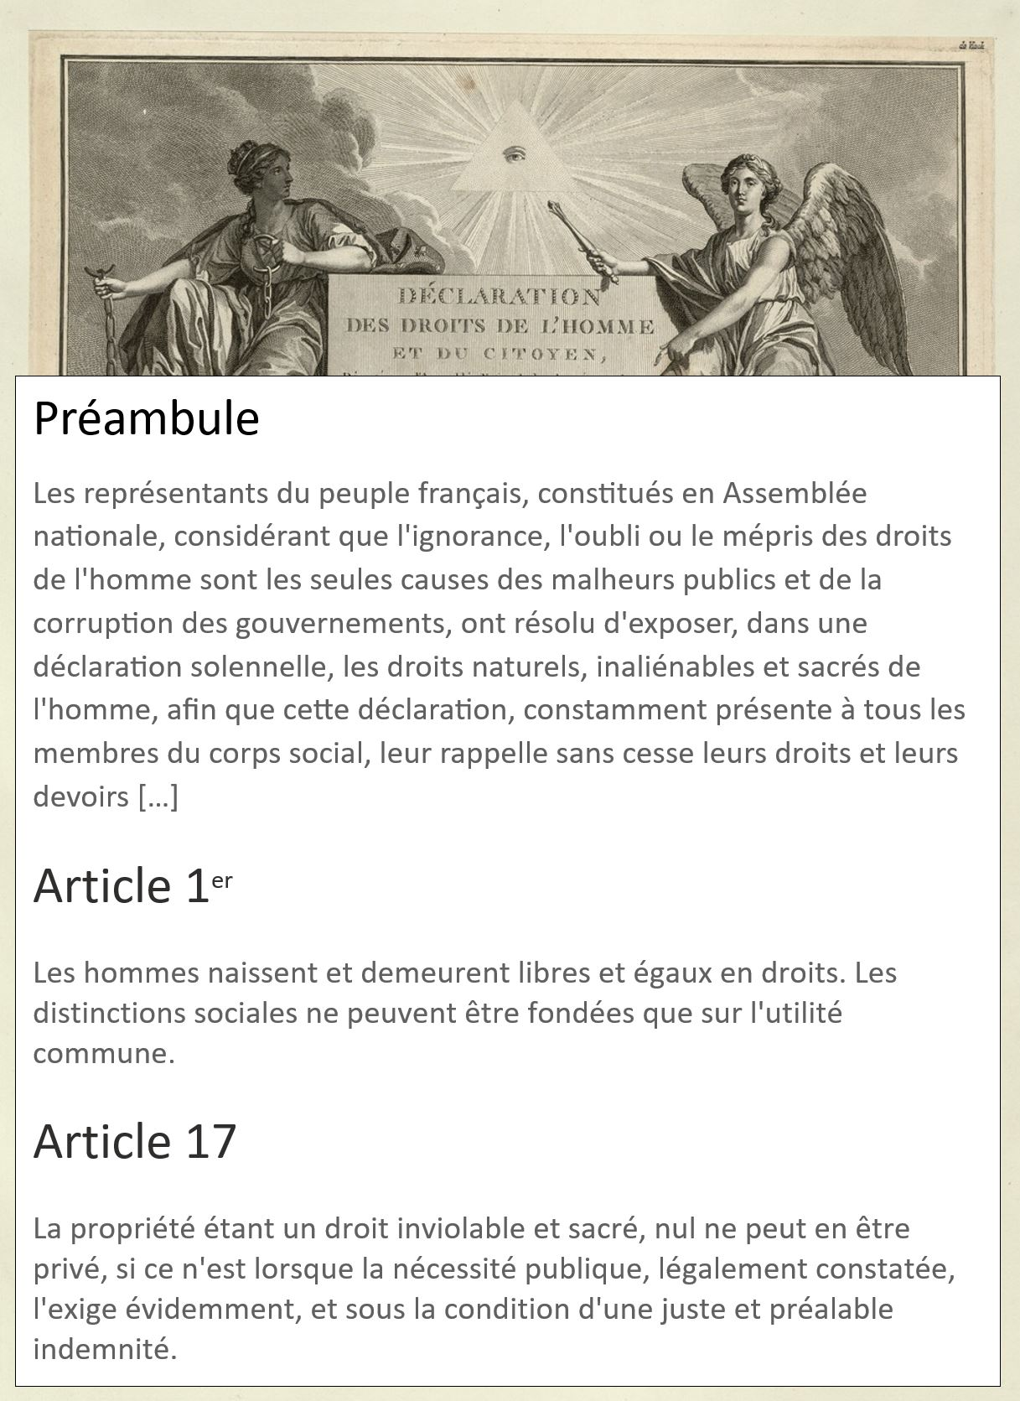
Classe de 4ème Thème 1 Sous-thème 3 # La Révolution française : nouvel ordre politique et société révolutionnée en France et en Europe
23

Slide 24
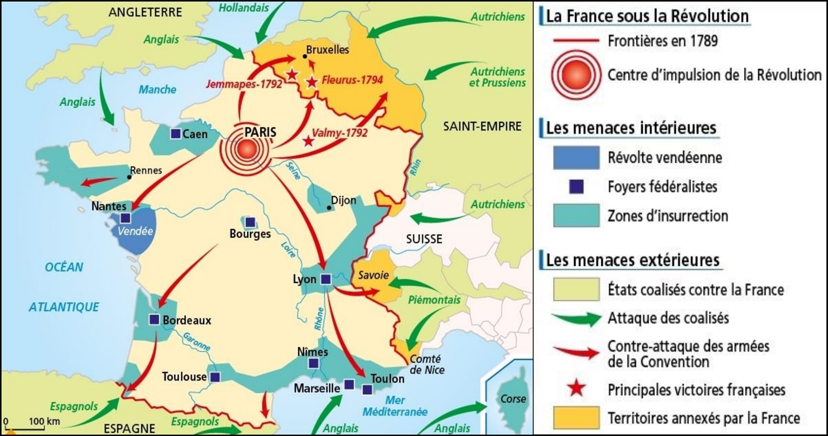
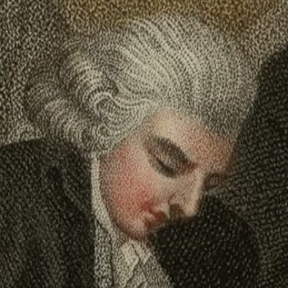
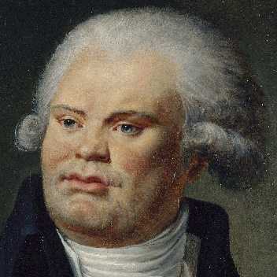
Classe de 4ème Thème 1 Sous-thème 3 # La Révolution française : nouvel ordre politique et société révolutionnée en France et en Europe
24

